Slide 1
Программа для обучающихся 10 -11 классов по предмету Физическая культура «Функциональная тренировка на основе Кроссфита»
Корнеева Наталья Алексеевна МБОУ «Гимназия №8» Советского района г. Казани
Жиряева Рахиля Рашитовна МБОУ «СОШ №58» Советского района г. Казани

Slide 2
Цель Формирование разносторонне физически развитой личности, готовой к активной творческой самореализации в пространстве общечеловеческой культуры, оптимизации трудовой деятельности, умеющей использовать ценности физической культуры для укрепления и сохранения собственного здоровья, организации активного отдыха.

Slide 3
Кроссфит
Кроссфит – это новый вид спорта. Программа тренировок, комплекс фитнес упражнений, разработанный для проработки всех мышечных групп, воспитания силы и направлена на развитие тренировки сердечной мышцы, дыхательной системы и общей выносливости организма. Основатель движения кроссфит – Грег Глассман, бывший гимнаст из США, Калифорния.

Slide 4
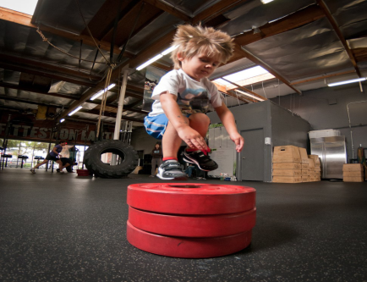
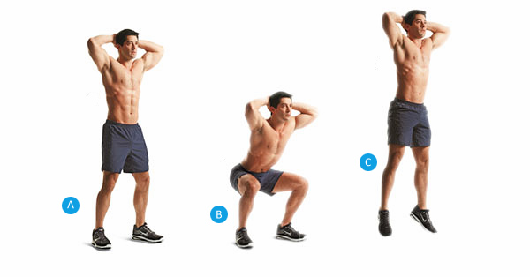
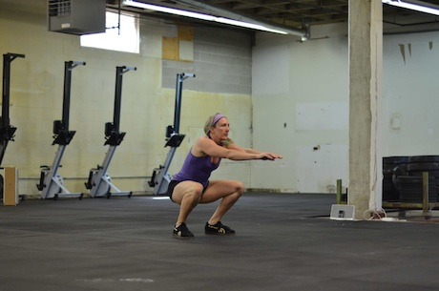
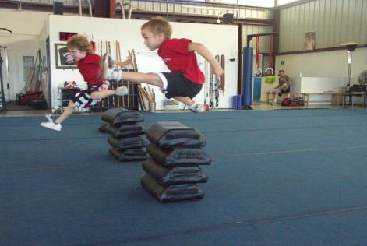

Slide 5
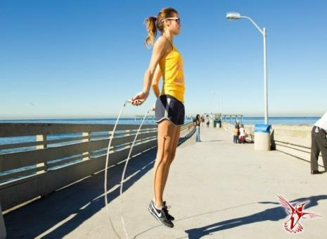
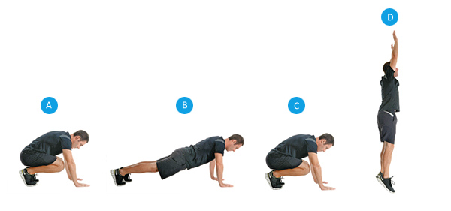
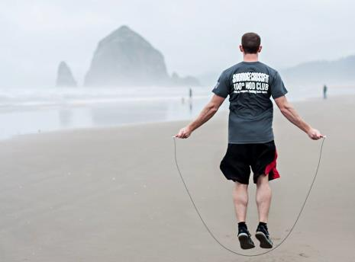

Slide 6
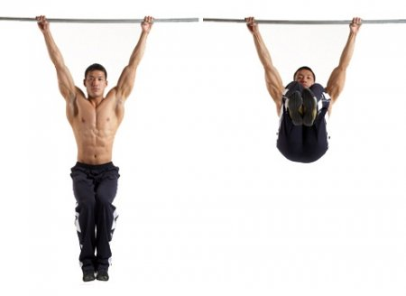
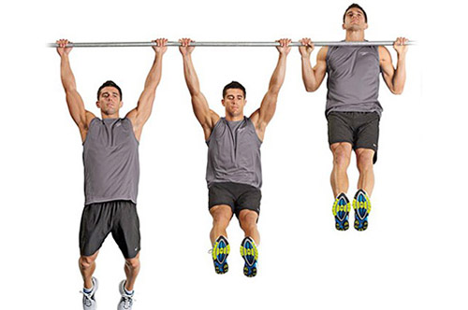
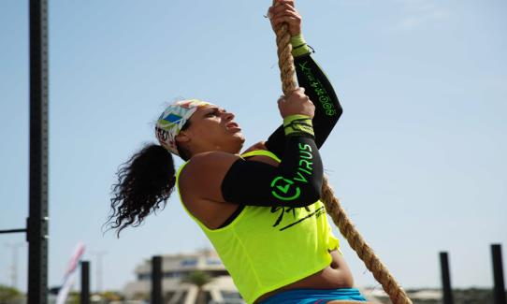

Slide 7
